Slide 1
“Додаток для тренування друку тексту”
Міністерство освіти і науки України Державний університет «Житомирська політехніка» Факультет інформаційно-комп’ютерних технологій
Кафедра комп’ютерних наук
Виконав студент 1 курсу, групи КН-21-1
Баковецький Максим Олександрович
Житомир 2022

Slide 2
Актуальність теми
Сучасні умови економічного розвитку вимагають від працівників різноманітних навичок. Сучасні компанії або кадрові агентства одним із пунктів прийняття на роботу вимагають від працівника високих навичок друку тексту(від 120 символів в хвилину і більше),адже відсутність достатніх вмінь при роботі з клавіатурою є однією із головних причин малоефективної та довготривалої роботи.
Мова С# актуальна в першу чергу тому, що дозволяє більш раціонально створювати популярні на сьогодні інтернет-додатки. С# тісно інтегрована з мовою XML, різноманітними веб-технологіями. Також популярність С# серед розробників обумовлена тим, що вона інтегрувала в собі переваги мов Java та С++, при чому з C# були виключені деякі сумнівні директиви, макроси, відмінені глобальні перемінні.

Slide 3
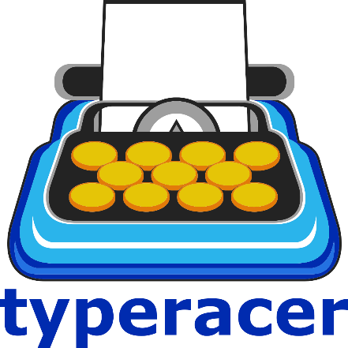
Аналіз аналогів
TypeRacer
Переваги:
зручний у використанні
велика кількість режимів
можливість змагання з іншими гравцями
Недоліки:
складноватий інтерфейс
інтерфейс тільки англійською мовою

Slide 4

Аналіз аналогів
Stamina
Переваги:
велика кількість режимів, зокрема для програмістів
різноманітні уроки та теорія для навчання
Недоліки:
незрозумілий для новачків вигляд
інтерфейс тільки російською мовою

Slide 5

Аналіз аналогів
GNU Typist
Переваги:
можливість вивчення сліпої печаті
зрозумілий та простий інтерфейс
Недоліки:
маленька різноманітність режимів
не дуже привабливий дизайн

Slide 6
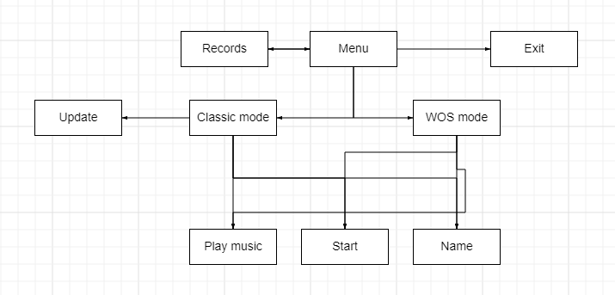
Архітектура програмного забезпечення

Slide 7
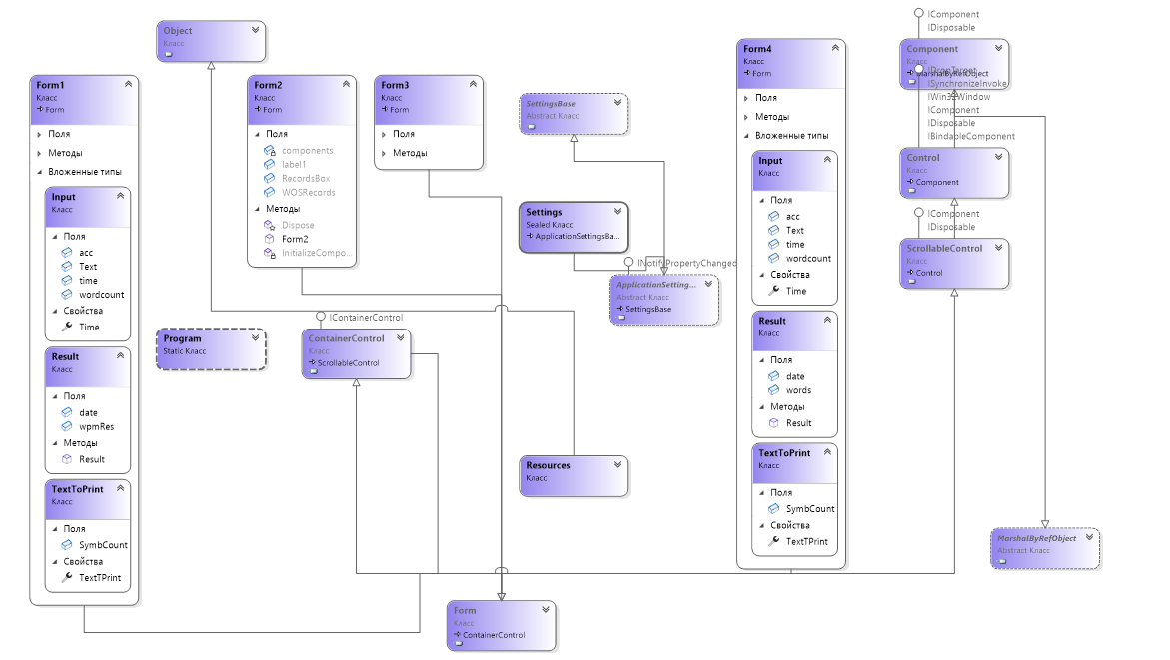
Діаграма класів

Slide 8
Демонстрація

Slide 9
Дякую за увагу!

